Slide 1
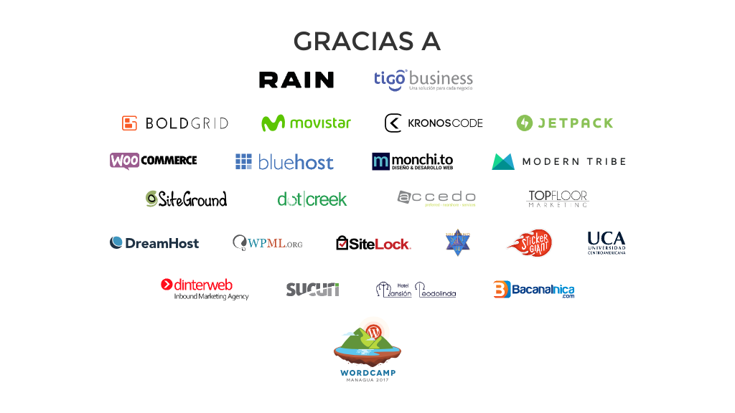

Slide 2

“Escalando la administración del mantenimiento y la calidad en pequeños proyectos de sitios web a
grandes equipos”
Neill McShea - Modern Tribe

Slide 3
Herramientas o procesos que usamos porque lo hicimos mal la primera vez
O en otras palabras...
Notes:
Basado en nuestra experiencia

Slide 4
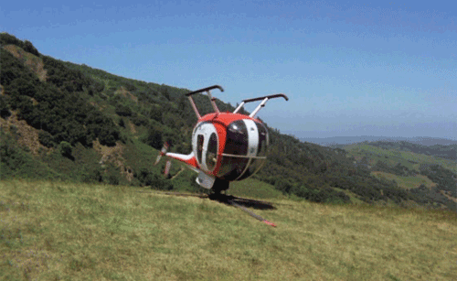
Notes:
Una Nota - El español no es mi primer idioma:
Entonces voy a usar GIF a veces en mi discurso porque todo somos bien fluido en gif verdad?

Slide 5
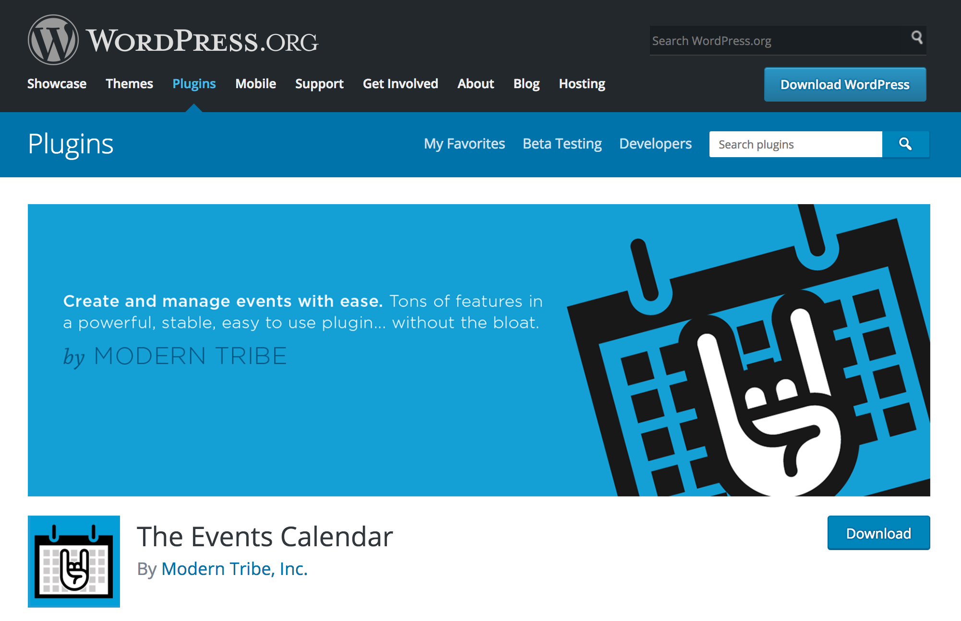
Quién soy:
Neill McShea
Project Manager
Equipo Communidad
The Events Calendar
6M
Downloads
10
Plugins
Premium
#1
Calendario
Plugin
+13
Equipo
Comunidad

Slide 6
Quien Es Modern Tribe:
http://tri.be
Notes:
Además de producir The Events Calendar - Modern Tribe se una Agencia Digital porque proyectos digitales, La mayoría se basan en Wordpress.

Slide 7

Notes:
Aquí esta algunos de los proyectos en los que hemos trabajado.

Slide 8
“Escalando la administración del mantenimiento y la calidad en pequeños proyectos de sitios web a
grandes equipos”
Neill McShea - Modern Tribe

Slide 9
¿De Qué Estamos Hablando?
Mantenimiento 🔧
Calidad 💯
Escalabilidad 🎢
Custom Websites
Themes por la comunidad
Plugins para la comunidad
Conflictos
Bug Fixes
Calidad para su cliente
Calidad para la comunidad
Calidad de sus Pruebas
No crear nuevos bugs
Implementar o mejorar todos estos aspectos y ser capaz de ajustar según la necesidades.
Hacer todo personalmente
Equipos pequeños o grandes
Notes:
Espero que todas que están aquí pueden pensar en todas aspectos de sus procesos con la meta de mejorar un aspecto de estas tres puntos-claves: Mantenimiento, Calidad y Escalabilidad
Cuando estamos hablando de los tres punto claves: Mantenimiento, Calidad y Escalibilidad - en que sentido estamos hablando?
Mantenimiento
Wordpress como plataforma está cambiando constantemente y vemos actualizaciones de temas, plugins y el Core, cada día.
El tema que alimenta (fuels - powers) su website o el website de su clientes.
Si eres un autor o usuario: Themes comunidades
Si eres un autor o usuario: Plugins comunidades
Y los monton de conflictos entre cada una de estos cosas
Bug Fixes - Nunca es nuestra culpa - pero todavía necesitan ser arreglados
Calidad
(read above)
Escalabilidad
(read above)
No vamos a hablar con profundidad de “Normas de Codificación” o “Refactor de Codigo” o “Prueba de Regresión Automatizada”.
We’re going to move through this information from a surface level with the hope that if you are a developer, designer, blogger or just looking to start working with wordpress you can use aspects of this talk to help maintain your projects quality and be able to scale with your or your teams growth To do that we are going to touch on four main catagories that contribute to improving an aspect of these three key-points: Mantenimiento, Calidad y Escalabildad
Vamos a repasar esta informacion superficialmente con la idea de que si eres un developer, diseñador o blogger o sencillamente estas interesado en empezar a trabajar con wordpress puedes usar aspectos de esta charla para ayudar a mantener la calidad de su proyecto y poder escalar con el crecimiento del mismo o de su equipo. Para hacer eso vamos a hablar brevemente de cuatro categorías que mejoran un aspecto de los tres puntos claves- Mantenimiento, Calidad, Escalabilidad.

Slide 10

Imagínese En Esta Situación
Notes:
Con eso: Imagínese En Esta Situación
Un Jeep que esta atascado en el lodo.
¿Cuál es la mejor manera de que por Jeep/Landrover se escape de este lodo? Con 4x4 verdad?
Imagínese la situación si este jeep fue diseñado para que toda la potencia y la fuerza del motor fuera dirigido a una sola rueda. Cual seria el resultado?
Bueno en una carretera suave posiblemente funcionaria, quizás una carretera sin lomas o territorio inclinado - pero en el lodo? No seria suficiente verdad? Podemos poner toda la fuerza del motor en una sola rueda, Pero probablemente no llegariamos a ninguna parte.
Lo que necesitamos usar es 4x4 - eso es tomar el poder y la fuerza del motor y Dirigirlo a las cuatro ruedas de forma igual. Cual seria el resultado? Estamos fuera del lodo - Y estamos tomando velocidad, y adicionalmente, haciendo con menos energía que con la que estábamos gastando antes con una sola rueda.
Cual es la propósito de esta Ilustración?

Slide 11
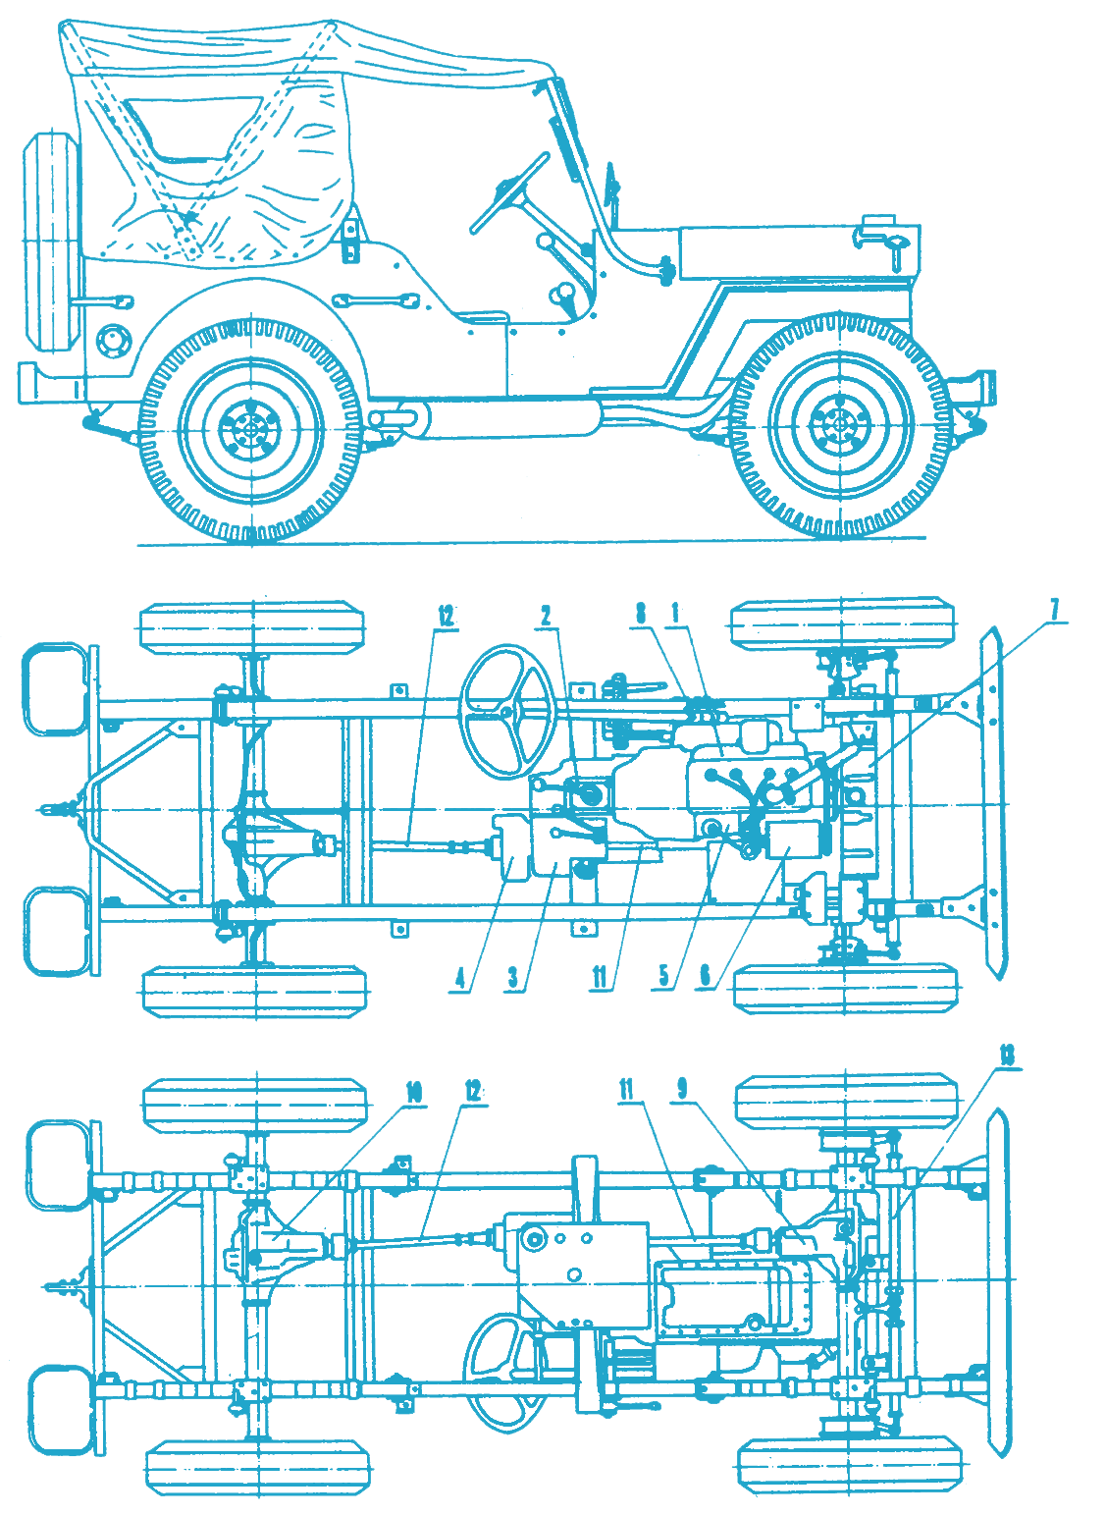
Uso 4x4 para Mantenimiento y Calidad
La Organización
La Comunicación
La Prueba
Las Herramientas
Notes:
A veces nos quedamos atascados en el lodo. A veces ponemos todo nuestro esfuerzo en una sola cosa - lo que nosotros pensamos que sea lo mas importante. A veces esto es suficiente
Pero lo mayoria del tiempo - Nos quedamos más atascados - verdad?
Entonces vamos a considerar 4 puntos - que nos ayudarán a pensar en el Mantenimiento y Calidad como 4x4. Estos Son:
La Organización
La Comunicación
La Prueba
Las Herramientas

Slide 12
La Organización

Slide 13
La Organización
¿La Organización de que?
Proceso de captura Bugs
Ciclos Bugfix (algo definido en tiempo)
Plan de Pruebas
Notes:
Proceso de Captura Bugs
Ciclos Bugfix - (estamos hablando en esta caso en una tiempo definido) plazos de tiempo en que uno dedica a resolver los bugs
Plan de Pruebas/testear
Seguimiento Progresso

Slide 14
La Organización
Proceso de Captura los Bugs
Lista de los bugs ≠ lista de quehaceres.
Responsabilidad - ¿quien y cuando?
Priorización - ¿Que bug es más importante?
Resolviendo - ¿Cuál fue la solución? ¿Cómo arreglamos eso?
Notes:
Lista del bugs ≠ lista de quehaceres - Porque? Porque, Una lista de quehaceres se puede llenar con otras cosas como: Enviar Email al cliente o enviar un recibo o hasta No se olvide de cerveza para la fiesta de esta noche.
Entonces, Que debe ser una lista bugs? - es un proceso que captura la información sobre una bug: En la superficie, requiere más trabajo, pero debajo de la superficie, nos da una capa (layer) mas de información. Esta capa nos asegura que nuestras problemas no vuelvan a ocurrir.
Responsabilidad - Compartir el carga con equipos grandes es importante - pero en equipos pequeños es importante también. Queremos definir quién tiene la responsabilidad de resolver el bug o el problema y cuando.
Priorización - No importa si es parte de un equipo o trabaja solo, la priorización es esencial. Por ejemplo, imaginese que tiene una lista de 100 bugs y solo hay 20 horas o $500 de presupuesto para resolver estos bugs. Que va a hacer? Nos ayudaría mucho si escogemos, primero, cuáles de los bugs son absolutamente necesarios. Próximo, los que son menos vital y etcétera, etcétera, haciendo una escala de prioridad.
Resolviendo - ¿Cuál fue la solución? ¿Cómo arreglamos eso? - Cuantas veces hemos resolvido un problema, que se ha visto varias veces y pensamos - ¿cómo arreglamos esto la última vez?
Uno de los mayores beneficios de capturar bugs de esta manera es que la gente no técnicas, QA/PM’s, los clientes o hasta su (quizaz su Amigos) se puede meter en el proceso y ayudar.
El punto? Tenga el hábito de registrar bugs! Puede usar una aplicación gratis como Github, Zoho, jira - (next Slide for screen shot)

Slide 15
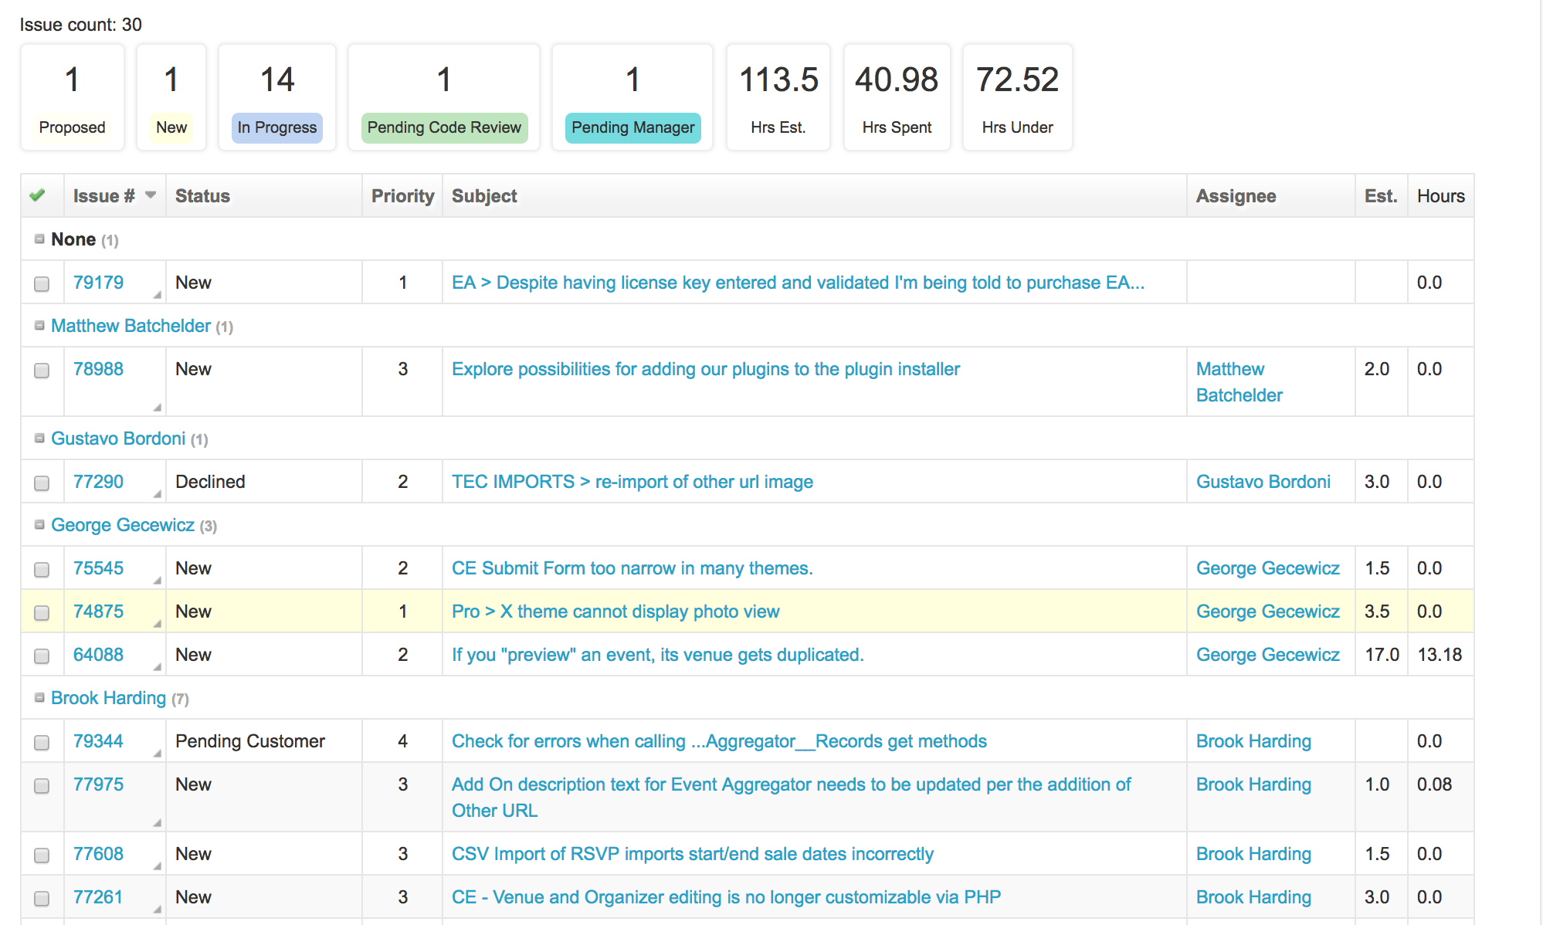
Prioridad
Responsibilidad
Descripción
Estimacion
Estatus
Notes:
Modern Tribe usa un projecto se llama chilliProject (OpenSource - pero no es disponible ahorita)
Nota la Prioridad, Etc Etc
Esto le ahorrará tiempo y dinero cuando tenga que empezar a tratar con un modelo de soporte - o cuando tenga múltiples Proyectos con múltiples clientes.
Algo como esto no te supererá

Slide 16
La Organización
Bugfix Sprints/Ciclos
Duración Definida: Hay solo 24h en cada día / hay solo X horas en cada ciclo
Influencia de la Priorización
Establece Expectativas Razonables
Puntos de control
Notes:
Duración Definido: Si es parte de un equipo o solo - tienes una duración definido para resolver los bugs - Si tienes una estimación, esto le ayuda. Y es diferente por cada persona dependiente en Presupuesto, Habilidad, el Cliente, Disponibilidad. Pero si usted sabe que tiene 20 horas y una semana para hacer su trabajo - Esta es una información poderosa.
Influencia en la priorización -
Establece expectaciones razonables
Y finalmente
Puntos de control - momentos en el tiempo en que pueden parar-revisar el progreso, evaluar de nuevo, priorizar de nuevo y empezar otra vez, y repetir el proceso.

Slide 17
La Organización
Plan de Pruebas
Software es dinámico - siempre hay cambios
Ergo: Una Plan de Prueba es dinámico también
Tienes Un Plan? Empezar con algo - hacerlo crecer
Organizado por Funcionalidad o por Features
Dedicar tiempo para mantener el Plan
Notes:
Software es dinámico - siempre cambia - sin cambios en el Código, hosting environments, Wordpress Core - No tendríamos bugs - pero probablemente no tendríamos mejoradas en aplicaciones. Entonces de cierta manera, un bug es una prueba de un intento de mejorar un sistema.
Plan de Prueba es dinámico también: Entonces esto significa que necesitamos mantener nuestra plan con regularidad, Sin embargo si es tu caso de prueba es manual o Automatizado
Tienes Un Plan? Empieza con algo - hazlo crecer. Empieza hoy …
Organizado por Funcionalidad o por Features - eso significa que un cambio en un feature es fácil de encontrar en su plan y modificar el caso de prueba.
Dedicar tiempo para mantener su Plan - Cada vez que termina un bug ciclo asegurese que haya tiempo dedicado para hacer esta asignacion . Esto significará que lo veas como una prioridad, y significará que lo capturo lo que evitó la detección en la última versión

Slide 18
La Comunicación

Slide 19
La Comunicación
¿Con Quien?
Tú mismo
Su Equipo
Sus Probadores
Su Clientes

Slide 20

“¡Claro! Hablo conmigo mismo! A veces necesito consejo de expertos”
Notes:
Si usted trabaja en una oficina con otros trabajadores, o en lugar publico como un cafe, es posible que desee tener cuidado al aplicar este consejo...pero hay unos benéficios en comunicarse con sígo mismo:
A veces hablar en voz alta ayuda aclarar sus problemas. Esto puede ayudar a condensar el problema, Reducirlo a algo manejable.
Pero no te detengas ahí - rastrea, escribe - quizás en sus nuevas herramientas para bug tracking!

Slide 21
La Comunicación
Su Equipo
Evitar la repetición del trabajo
Usar herramientas para comunicarse mejor
Pero...No utilice demasiadas herramientas!
Notes:
Si trabaja solo o con equipo el siguiente punto es importante. Estos tal vez parezcan como puntos sencillos--pero igual pasa en nuestro equipo y en equipos en todo el mundo.
Evitar la repetición del trabajo - Reuniones actualizaciones de status, reunirse regularmente- hable de impedimentos, en lo que esta satisfecho, lo que haras manana.
Herramientas:. Explora todas la herramienta: Slack, Basecamp, Google Docs, Google Hangouts, Trello-- enumeralas para que sepas que pueden hacer y lo que no pueden hacer y despues incorporarlas en tus procesos para que ellos sean parte de la forma en que trabajas.
Pero...No utilice demasiadas herramientas! Te puedes perder en los features-- y usarlos demasiados. Si nos te das cuenta -- vas a empezar a usar estas herramientas para compartir gifs y se te olvida el propósito de ellos.
If you are work solo - or with a team this next point is important. These may may seem like a simple points - but it still happens on our team, and teams all over the world
Status updates, meet regularly - talk about road blocks, what you are proud of, what you will be doing tomorrow.
Slack, Basecamp, Google Docs, Google Hangouts, Trello: explore all their features - list them out so that you know what they can do and what they can’t and then bake them into your processes so that they become part of the way you work
We can get lost in the features - and use them too much. Before you know it - you’re just using these tools to share gifs and forget the real purpose.

Slide 22
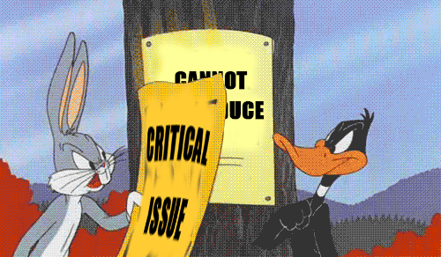
La Comunicación
Con Sus Probadores
Notes:
Communicarse con sus testers. Ellos pueden ser testers de QA dedicados, contratados exclusivamente para ese fin.
También pueden ser sus clientes antes del shipping o su amigo que le está ayudando.
Asegúrese de tener instrucciones claras de lo que desea que prueben y cómo probarlo.
Asegúrese de que son conscientes del problema que está tratando de resolver (this can be….) esto podría ser el diseño de una nueva feature - la instalación de nuevos plugins o simplemente la actualización del contenido de su blog.
Si desea launch un producto de calidad, da a sus testers un poco de amor, haciendo esto por comunicarse claramente con ellos.
Communication with your testers. These can be dedicated QA tester hired for that purpose - or your clients before you release - or your friend that is helping you out:
Be sure you have clear instructions of what you want them to test and how to test.
Be sure they are aware of the problem you are trying to solve - this could be designing a new feature - installing a new plugins or simply updating the content or your blog.
If you want to launch a quality product be sure to give your testers some love by clearly communicating with them.

Slide 23

La Comunicación
Sus Clientes
Notes:
Esta Gif - (says it all) Esto lo dice todo
A veces como un equipo estamos todo en la misma página - pero el cliente? Ellos están en diferente planeta. Con comunicación puedes buscar por terreno común

Slide 24
La Prueba
Notes:
En mi opinión - La Prueba es la parte más importante para el mantenimiento y calidad en cada proyecto.
Claro que si - Comienza con Organización, y buena comunicación y otras áreas de las que no hemos hablado como Normas de codificación y Buenos diseños
pero...
La Prueba es la red de seguridad. Normalmente es el último paso antes de que el mundo vea su trabajo. Con buenas pruebas, el mundo va a ver la calidad - Y con la seguridad de que, con cada bug que arreglamos, no hay dos más para tomar su lugar.
when you ship a release - its hard to revert… or at least it’s hard to reverse the damage.
Cuando envia un producto cuando dicimos “ship It” --es dificil volver atras...o por lo menos reparar los daños.

Slide 25

Notes:
Entonces vamos a considerar 2 puntos - que nos ayudarán
1 Nuestra entorno de pruepa/
2 Nuestra flujo de trabajo de tests/pruebas
So we will cover 2 areas to help:
1 Our testing/shipping environment
2 Our testing workflow

Slide 26
La Prueba: Entornos
LOCAL
STAGING
PRODUCCIÓN
Notes:
Cuantos de nosotros usamos un flujo de trabajo como este?
Que tal usar directo a producción a local si está en un equipo pequeño o solo?
Porque es importante hacer esto? Y dividir el trabajo? No es esto duplicando o triplicando su trabajo? Piensa en cuántas veces hemos pensado en arreglar un bug o problema, pero hemos creado dos problemas más en su lugar.
El hacer la prueba localmente te ayuda a visualizar tu trabajo en tu entorno-- te permite desarrollar en un entorno seguro donde no importa si rompes todo.
El mover todo tu trabajo, por medio de algo como GitHub a un ambiente seguro de staging es un buen lugar para probar tus reparos con una copia exacta del entorno donde será released. Así que asegurarse que el contenido actual está en el sitio de staging y que el entorno de servidor va de acuerdo con el entorno de producción que puede ayudar a encontrar los bugs que pueden existir por los conflictos de ese tipo.
Acuérdate que estamos pensando en esto desde un punto de vista de ajustar según las necesidades--que bueno seria tener todo este codigo en digamos, GitHub o Bitbucket para cuando contrates a tu primer dev/desarrollador para ayudarte o cuando consigas nuevos miembros de equipo.
Ahora el último paso es algo que tal vez te traiga más felicidad. Hacer el launch a lo que has resuelto- ahora ha sido probado en tu sitio local y en un ambiente de staging. La esperanza es que por el bug que estas arreglando no estas creando dos problemas más en su lugar.
How many of us are using this as a workflow like this?
How about using local straight to production if you are on a smaller team or solo?
Why is it important to do this - and to split up your work as such? Isn’t this in effect doubling or tripling your work. Well consider how many times we think we fixed something but in effect have created two more problems in its place.
Testing Locally helps you to visualize your work in your own environment - it allows you to develop in a safe environment where it doesn’t matter if you break everything. There’s a few tools that you can use to help you do this with very little set up these days.
Moving all your work, via something like GitHub to a safe staging environment is then a great place to test your fixes with an exact copy of the environment that your work will eventually be released to. So making sure current content is on this staging site and that the staging site hosting environment matches your production environment can help find bugs that may exist because of conflicts in that regard.
Remember we are also thinking about this from a scaling point of view - how nice would it be to have all of this code in say gitHub or Bitbucket for when you get to hire your first dev to help you out - or for when you get new team members.
The last step is now something you might feel happier about. Launching your fixes - its now been tested on your own local site and in a staging environment. The hope is now - that for that one bug you are fixing - you are not introducing two more to replace it.
Staging = Entorno de pruebas

Slide 27
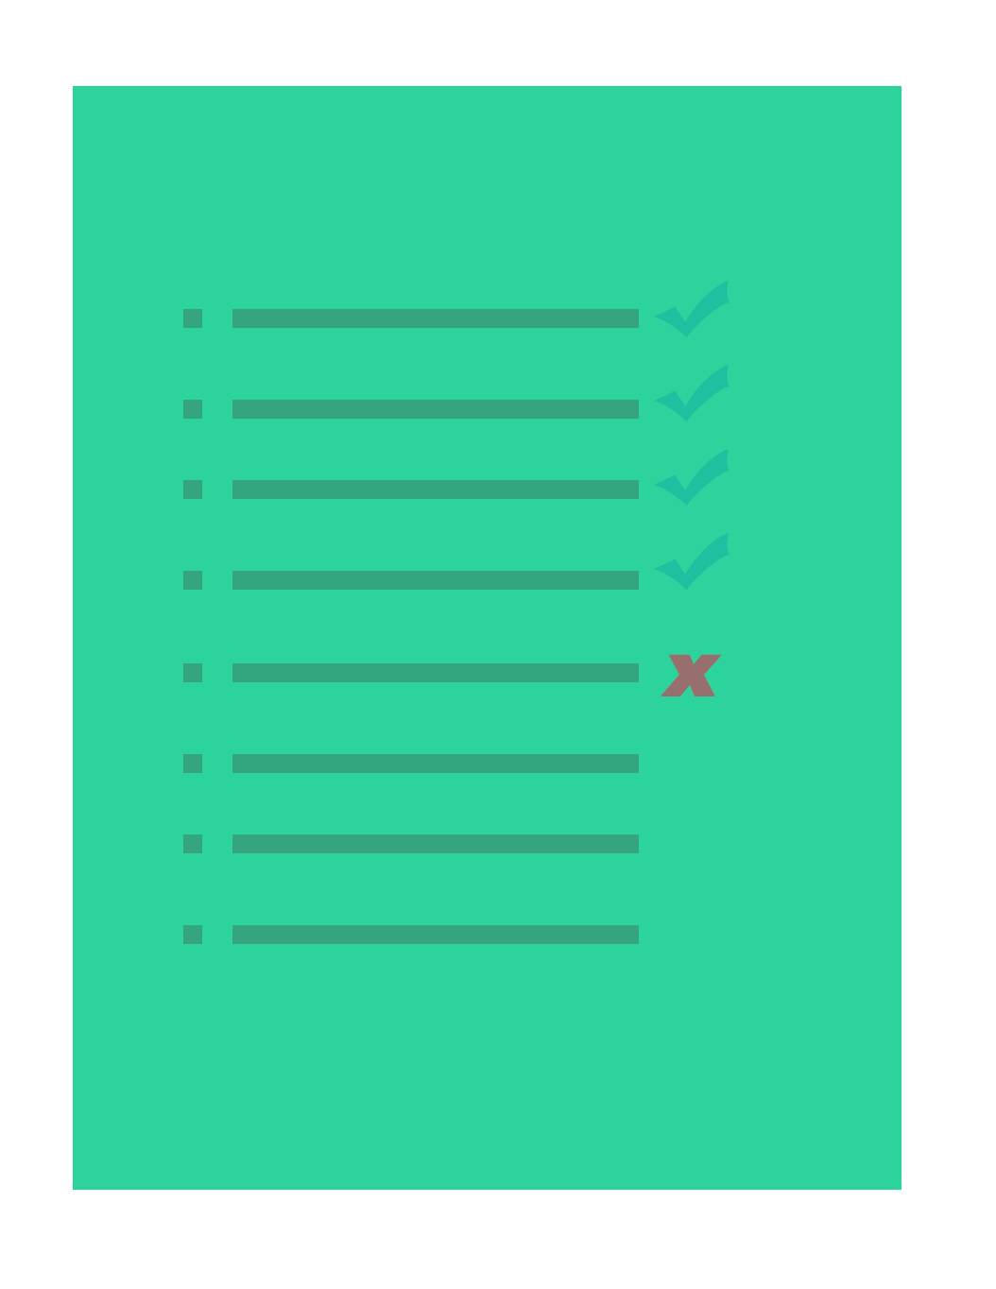


La Prueba: Flujo de Trabajo de Pruebas
Bug x Bug
Smoketest
Full Pass
Notes:
What about the testing workflow - how can you ensure quality and scalability there? Remember we are hoping that aspects of this can be used by a one man team all the way up to big teams.
Que tal el flujo de trabajo de la prueba - ¿Como puedes asegurar la calidad y la escalabilidad? Acuérdate que esperamos poder usar aspectos de esto si estas trabajando solo o en equipos grandes.
Well we should start with each bug. Earlier on we recommended a bug tracking process. Now with this process we have a way to mark each bug as “Fixed” - but before we do why not add a few more layers of testing. Here’s how we work:
Podemos empezar con cada bug. Antes aprendemos sobre un proceso de rastrear bugs. Ahora con este proceso podemos marcar cada bug como “arreglados”- pero antes de hacer eso ¿porque no agregamos mas capas de pruebas? Asi es como trabajamos en Modern Tribe:
Issues by Issue Problema por problema
Each issue gets check and tested when a dev is finished their fix - if you are a one man show partner up with someone - you test their work, they test your. If you are luck enough to have a QA tester this is where they should start. Cada problema que se chequea y se prueba cuando el developer ha terminado el arreglo--si trabajas solo, consigue un socio--prueba su trabajo de ellos, ellos prueban el tuyo. Si tienes la buena suerte de tener un tester de QA aqui es donde deben empezar.
A bug that’s fixed - moves forward - a bug that still has a bug - goes back for more work and then you repeat the process. Un bug que se ha arreglado-un bug que todavia sea un bug- sigue siendo un problema y despues se repite el proceso.
When everything, and only when everything passes you move on to smoketesting: Cuando todo, y solo cuando todo pasa, sigue adelante a smoke testing:
Smoketesting
This is what we call it at Modern Tribe, and isn’t a smoketest in the true sense of the word. The idea is at this point dev work should be done - so more code should change for this dev cycle. Esto es lo que nosotros lo llamamos en Modern Tribe, y no es un smoketest el pleno sentido de la palabra. La idea es que en este momento el desarollo se ha terminado...y no se debe hacer mas codigo durante el ciclo dev.
The idea is that we want to briefly re-check all the bug fixes to be sure that none of the other bug fixes have broken anything that you fixed earlier in the dev cycle. La idea es que queremos verificar de nuevo brevemente todos los arreglos de bugs para asegurarnos que todos los otros arreglos no han descompuesto lo que arreglaste antes en el ciclo del desarollador.
We find that being brief about this portion of testing is good - BUT we find a lot of bugs this way. Hemos visto que ser breve sobre esta porcion de las pruebas es bueno-- PERO encontramos muchos bugs de esta forma.
Final Pass Pase Final
At this point we are now testing the main functionality outside of the bug fixes to be sure that nothing else was broken with our fixes. En este punto estamos probando la funcionalidad principal aparte de los arreglos de bugs para asegurarnos que nada mas estaba descompuesto con lo que arreglamos.
If you are a small team - create a list of things you care about, that are essential not to break - WP comments, New page creation, Responsive Design, User Login etc. Si estas en un equipo pequeno--haz una lista de las cosas que te interesan mas, las que son esenciales --comentarios de WP, la creacion de una nueva pagina, diseno responsivo, el login del usario etc.
If you are a big team and have the resources this is when you can think about automation regression testing, or full pass manual testing. Si eres un equipo grande y tienes los recursos aqui es donde puedes pensar en pruebas automaticas de regresion, o pruebas manuales de pase completo.
Remember the goal - We want to maintain quality. You can test and test and test and still not find all the bugs - but are we doing enough to get out of the mud and gain momentum. Are we fixing one bug and we’re sure we’re not creating two in its place. Acuerdate de la meta--queremos mantener la calidad. Puede hacer prueba tras prueba y todavia no encontrar todos los bugs--pero estamos haciendo lo suficiente para salir del lodo y tomar velocidad? Estamos arreglando un bug y estamos seguros que no estamos creando dos mas en su lugar?

Slide 28
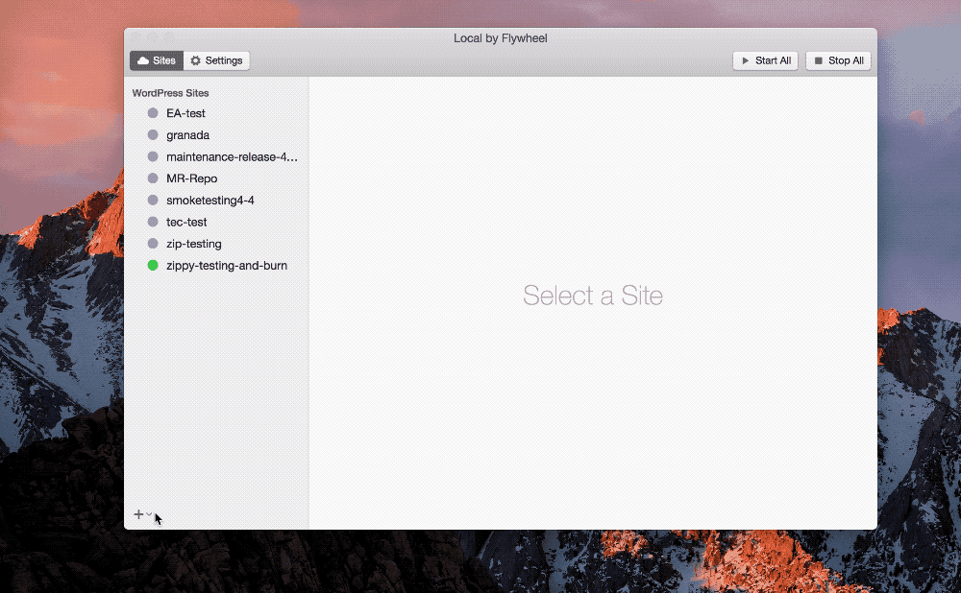
Herramientas | Local by Flywheel
Notes:
Tools to cover:
Flywheel
Installation Wordpress con una click
Varios entornos - todos con configuraciones diferentes
También hay entornos portable y puedes compartir su installtion local con una URL ngrok websocket
Esta Gratis!
Github Project board
Ghost inspector
Packaging Tools

Slide 29
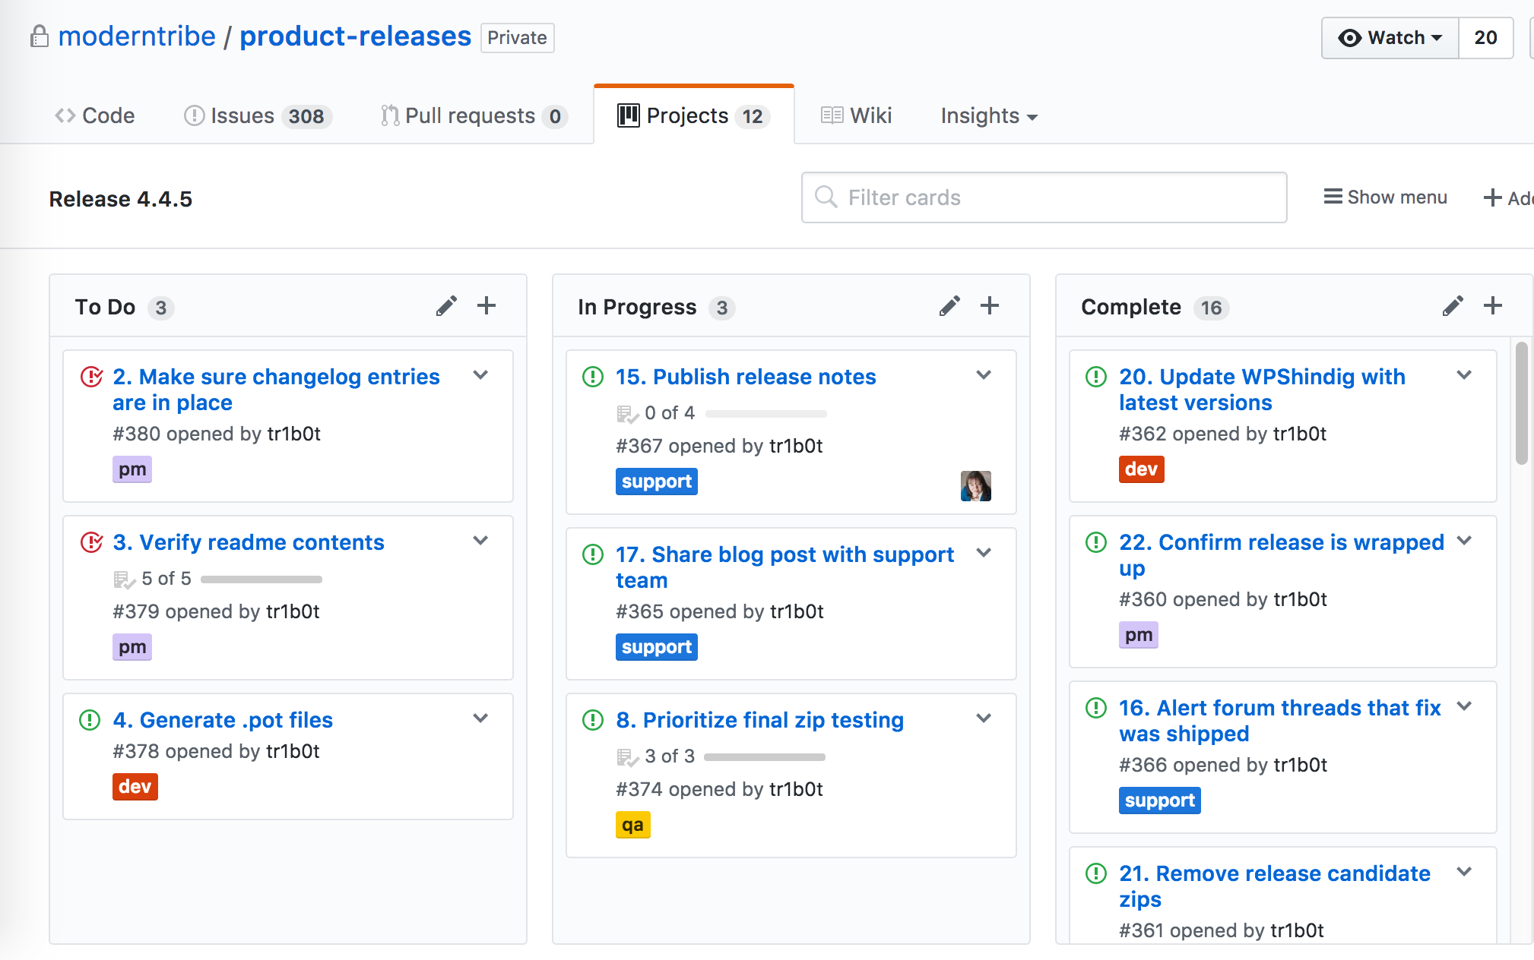
Herramientas | Github Project Board
Organización
Estatus
Descripción
Asignación
Notes:
Github Project Board es Gratis
Puedes usar una carta por cada tarea y organizar cada tarea con Estatus, Descripción y asignación.

Slide 30
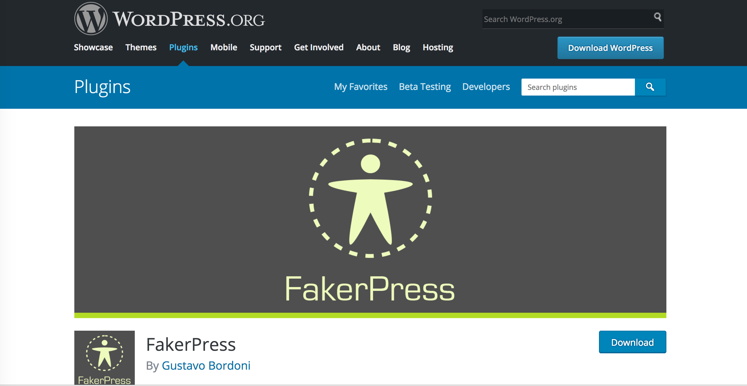
Herramientas | Fakerpress
Notes:
Si tienes contenido para chequear su proyecto - pero el contenido no es listo:
Fakerpress es un plugin hecho por Gustavo Bordoni - una dev en nuestra equipo. Y con esta plugin podemos imitar esto contenido
Posts
Custom Post Types
Meta Data
Featured Image
Users
Tags
Categories
Comments

Slide 31
Links y Preguntas
https://local.getflywheel.com/ - local by Flywheel
https://help.github.com/articles/about-project-boards/ - Github project boards
https://wordpress.org/plugins/fakerpress/ - Faker Press
Gracias!

